Slide 1
AUDIÊNCIA PÚBLICA LEI COMPLEMENTAR Nº 141/12 2º QUADRIMESTRE/2024
CONSELHO MUNICIPAL DE SAÚDE - MONDAÍ
“A SOCIEDADE CONTROLANDO O FINANCIAMENTO DA SAÚDE – LEI COMPLEMENTAR Nº 141/12”
Susane Inês Spezzatto
Gestora do Fundo Municipal de Saúde
Mondaí-SC 24/09/2024

Slide 2
PRESTAÇÃO DE CONTAS

Slide 3
PRESTAÇÃO DE CONTAS

Slide 4
PRESTAÇÃO DE CONTAS

Slide 5
PRESTAÇÃO DE CONTAS

Slide 6
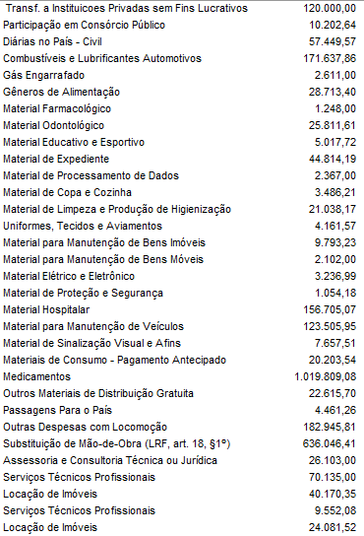
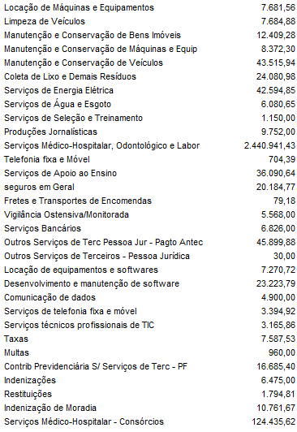
PRESTAÇÃO DE CONTAS

Slide 7
PRESTAÇÃO DE CONTAS
Ações de governo | Dotação Atualizada | Empenhado | Liquidado | Pago | Saldos
1.157 - Construção/Ampliação Unidades de Saúde | 50.600,00 | 50.550,00 | 50.550,00 | 50.550,00 | 50,00
1.160 - Aquisição de veículos para o Fundo da Saúde | 669.000,00 | 668.900,00 | 129.994,00 | 129.994,00 | 100,00
2.330 - Atividades Programas SF - ACS, SB e NASF | 5.077.324,93 | 3.405.826,78 | 3.221.299,35 | 3.153.564,80 | 1.671.498,15
2.340 - Atividades de Atenção Básica em Saúde | 3.109.065,26 | 2.075.998,04 | 1.806.272,59 | 1.771.653,60 | 1.033.067,22
2.331 - Atividades do Centro de Atenção Psicossocial - CAPS | 779.963,86 | 641.926,11 | 524.275,25 | 513.773,55 | 138.037,75
2.335 - Serviços de Assistência à Saúde da População p/ Procedimentos no MAC | 4.974.544,75 | 4.437.465,45 | 3.645.904,50 | 3.581.753,84 | 537.079,30
2.333 - Atividades de Assistência Farmacêutica Básica | 631.305,38 | 492.544,94 | 462.088,83 | 451.061,27 | 138.760,44
2.334 - Distribuição Suplementar de Medicamentos | 900.000,00 | 773.267,83 | 686.804,59 | 664.145,99 | 126.732,17
2.350 - Atividades de Vigilância Sanitária | 209.167,69 | 135.052,00 | 129.331,67 | 128.369,56 | 74.115,69
2.360 - Atividades de Vigilância Epidemiológica | 399.219,05 | 286.096,29 | 270.611,88 | 262.100,32 | 113.122,76
Total aplicado em ações e serviços de Saúde | 16.800.190,92 | 12.967.627,44 | 10.927.132,66 | 10.706.966,93 | 3.832.563,48

Slide 8
PRESTAÇÃO DE CONTAS

Slide 9
PRESTAÇÃO DE CONTAS

